Slide 1
教学课件
物理 八年级下册 江苏科技版

Slide 2
第八章 力
4、力的作用是相互的

Slide 3
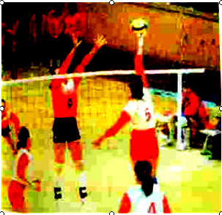
力是一个物体对另一个物体的作用
怎样判断物体受到力的的作用?
观察图片：
排球运动员击球,排球的 发生了改变，这是因为排球受到 的作用。
运动方向
力

Slide 4
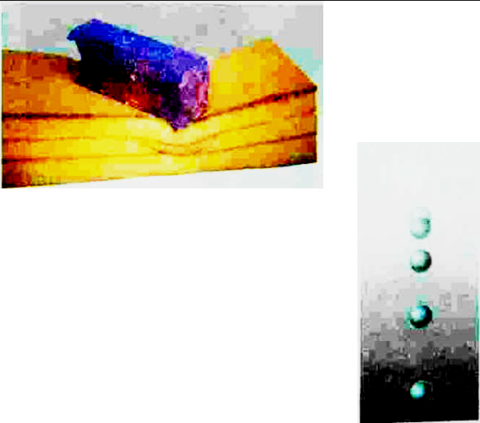
海绵的 发生了改变，它受到了力的作用。
形状
自由下落的小球运动速度变 ，因为小球受到 的作用。
快
重力

Slide 5
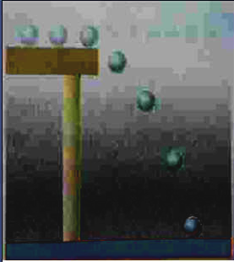
从桌上滚下的小球运动方向发生了 ，因为小球受到 的作用。
改变
重力
当物体发生形变或运动状态改变时，可以判断受到了力的作用。
物体由静到动,由动到静,由慢到快,由快到慢,或运动方向发生改变,都叫做运动状态改变。

Slide 6
物体静止或做匀速直线运动时运动状态不变。
当物体发生形变或运动状态改变时，可以判断受到了力的作用。
如果看不到物体发生形变,也看不到运动状态改变时，此物体 (填“一定”或“不一定”)不受力的作用。
不一定

Slide 7
力的三要素及力的示意图
探究影响塑料尺的形状改变的因素
B
A
1.使塑料尺向下弯曲，施力的方向应向 （填“上”或“下”）。
下
2.使塑料尺弯曲程度相同，力作用在哪点较省力？
A

Slide 8
探究影响塑料尺的形状改变的因素
B
A
3.使塑料尺向下弯曲的程度大一些，应 （填“增大”或“减小”）作用在A点的力
增大
结论：力的作用效果与力的大小、方向和作用点有关。

Slide 9
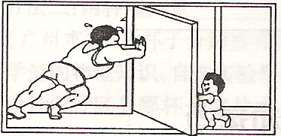
力的三要素：
大小、方向、作用点
能不能说力越大作用效果越明显呢？

Slide 10

力的相互作用
当一个物体受到另一个物体的作用时，另一个物体是否也同时受到这个物体的作用呢？
用脚尖踢球，足球受到力的作用改变足球的运动状态从而飞出去，那么此时你的脚有什么感觉呢？
疼痛
脚感觉疼痛是因为
脚受到了球的作用力

Slide 11
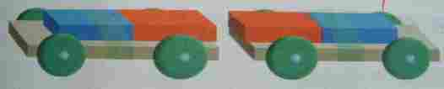
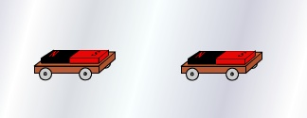
将载有条形磁体的小车释放后，小车将 。
相互远离
相互靠近
将载有条形磁体的小车释放后，小车将 。
说明力的作用是相互的

Slide 12
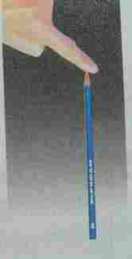
手指压铅笔时，手指有什么感觉？
疼痛
手指感觉疼痛是因为
手指受到了铅笔的作用力
说明力的作用是相互的

Slide 13
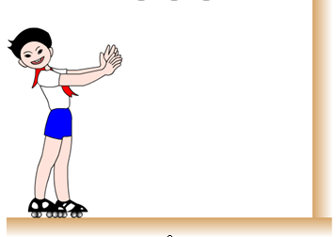
小华穿着旱冰鞋用力推墙时，她自己将如何运动？
后退
说明力的作用是相互的

Slide 14
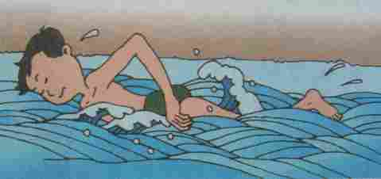
小明游泳时手向后划水，水对小明将怎样？
有向前的推力
说明力的作用是相互的

Slide 15
一个物体对另一个物体有力的作用时，另一个物体也对这一个物体也有力的作用。
也就是说，甲物体对乙物体有一个力，同时乙物体对甲也有一个力。
说明力的作用是相互的

Slide 16
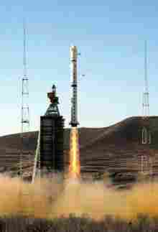
看了我国自行制造的新型运载火箭把我们的神州号飞船送入太空的壮观场景，每一个中国人都会感到自豪。这是运载火箭产生的巨大推力使飞船在很短时间里获得一个高速度，冲出了大气层，这是力产生的效果的显示，那么，这个力是谁给它的呢？
由于火箭对向下喷的燃气有个向下的推力，物体间力的作用是相互的，所以火箭还受到燃气对它向上的推力。

Slide 17
练习：
1.当脚用力踢沙袋时，脚受到力的施力物体是（ ）
A.沙袋 B.脚 C.沙袋和脚
A
2.人沿水平方向用绳拉牛，但没有拉动。其中说法正确的是（ ）
A．绳拉牛的力与牛拉绳的力是一对相互作用力
B．绳拉牛的力与地面对牛的摩擦力是一对相互作用力
C．绳拉牛的力小于牛拉绳的力
D．绳拉牛的力小于地面对牛的摩擦力
A

Slide 18
3.下列有关力的说法中，正确的是（ ）
A．力的作用效果与力的大小、方向和作用点都有关系
B．手拍桌子时，手对桌子施加了力，桌子对手没有施加力
C．弹簧被拉伸时产生的力是弹力，钢丝绳悬挂重物的力不
是弹力
D．重力的方向总是垂直向下
A

